Slide 1
Chapter 1
1.2、 函数极限

Slide 2
一. 函数在有限点处的极限

Slide 4
一般地有

Slide 5
定义1

Slide 6
几何解释:

Slide 7
单侧极限:
例如,

Slide 8
左极限
右极限

Slide 9
定理
例1
证
左右极限存在但不相等,

Slide 10
例2
解
左右极限存在且相等,

Slide 11
用 定义” 验证函数极限:
关键是如何由 寻找 ？
具体方法：

Slide 12
例3
证

Slide 13
证

Slide 14
证

Slide 15
例4
证

Slide 16
例5
证

Slide 17
二. 函数在无穷远处的极限

Slide 18
问题:
如何用数学语言刻划两个“无限趋近”.

Slide 19
定义2

Slide 20
定理
1

Slide 21
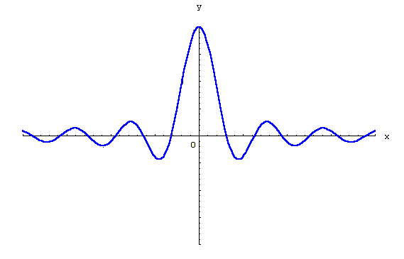
几何解释:

Slide 22
用 定义” 验证函数极限:
关键是如何由 寻找 ？
具体方法：

Slide 23
例6
证

Slide 24
例7
证
练习

Slide 25
例8
证

